Slide 1
СП «Детский сад № 6»
ГБОУ ООШ № 5 г.о. Октябрьск
Организация работы с детьми по формированию основ безопасности
в быту, природе, социуме
Нестерова М.В.

Slide 2
С самого раннего возраста у ребенка необходимо формировать сознательное и ответственное отношение к личной безопасности и безопасности окружающих, воспитывать готовность к эффективным, обоснованным действиям в неадекватных ситуациях. Эти задачи стоят как перед родителями, так и перед педагогами нашего детского сада. Детям нужно разумно помогать избегать повреждений, ведь невозможно все время водить их за руку, удерживать возле себя. Необходимо воспитывать привычку правильно пользоваться предметами быта, учить обращаться с животными, кататься на велосипеде, объяснять, как надо вести себя во дворе, на улице и дома. Нужно прививать детям навыки поведения в ситуациях, чреватых получением травм, формировать у них представление о наиболее типичных, часто встречающихся ситуациях. Необходимо создать педагогические условия для ознакомления детей с различными видами опасностей.

Slide 3
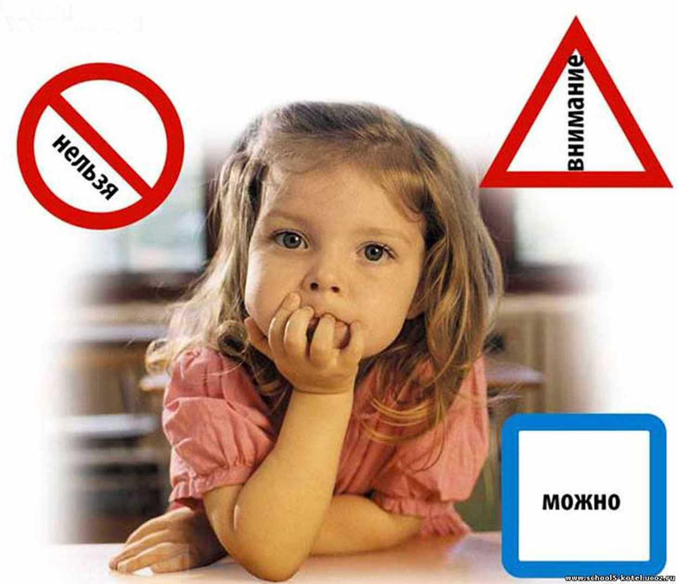
Цель воспитания безопасного поведения у детей:
дать каждому ребенку основные понятия опасных для жизни ситуаций и особенностей поведения в них

Slide 4
Направления работы по формированию основ безопасности жизнедеятельности детей:
работа с детьми
работа с родителями
работа педагогическим коллективом

Slide 5
Работа с педагогическим коллективом
Количество приобретаемых знаний детьми
=
приобретение навыков и привычек:
сознательное отношение к своим и чужим поступкам
умение переводить мысль в дело
обуздывать свои порывы и желания
сосредоточивать внимание, самостоятельно
справляться с встречающимися затруднениями

Slide 6
Работа с педагогическим коллективом
создание перспективного плана работы для всех возрастных групп;
определение целей и задач для каждого возраста;
подбор и систематизация печатных и дидактических материалов и пособий для дошкольников;
подбор методической литературы для воспитателей;
рекомендации для родителей.

Slide 7
Формы работы
с педагогическим коллективом:
педсовет
диспут
семинар-практикум
деловая игра

Slide 8
Деловая игра

Slide 9
Обмен опытом по созданию РППС

Slide 10
Консультации

Slide 11
Этапы работы с педагогами:
первый этап - мотивация на целенаправленное осуществление процесса безопасности жизнедеятельности детей;
второй этап - дать недостающие или систематизировать имеющиеся знания о процессе безопасности жизнедеятельности детей, формировать умения осуществлять этот процесс, а также привлекать к взаимодействию родителей воспитанников

Slide 12
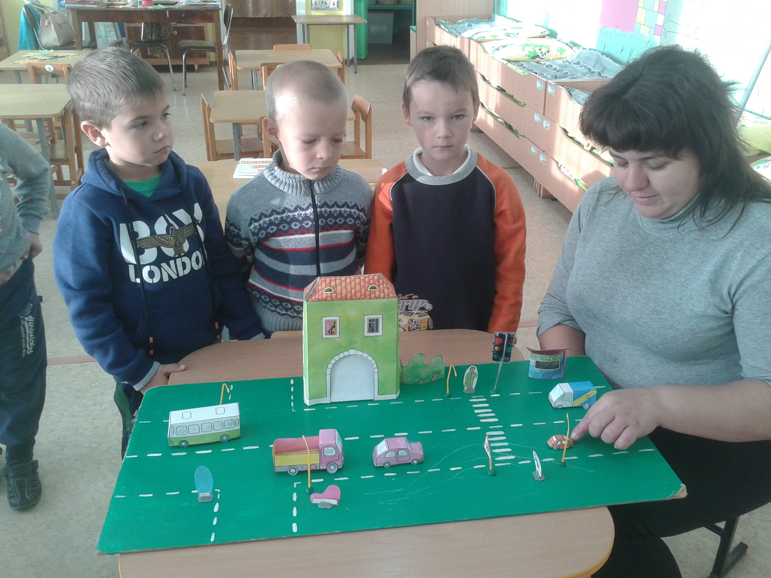
Работа с родителями

Slide 13
Родительское собрание

Slide 14
Родительское собрание «Сбереги самое дорогое»

Slide 15
Цель работы с родителями:
Объяснить актуальность, важность проблемы безопасности детей, повысить образовательный уровень родителей по данной проблеме, обозначить круг правил, с которыми необходимо знакомить, прежде всего,
в семье.

Slide 16
Формы работы с родителями:
организация собраний;
ознакомление родителей с работой детского сада по формированию безопасного поведения в быту, социуме, природе;
организация различных мероприятий с участием родителей;
проведение консультаций, семинаров, открытых просмотров, развлечений и выставок художественно - продуктивной деятельности детей и взрослых;
вовлечение родителей в различные акции, конкурсы, соревнования.

Slide 17
Задачи работы:
усвоение дошкольниками первоначальных знаний о правилах поведения в быту, социуме, природе;
формирование у детей качественно новых двигательных навыков и бдительного восприятия окружающей обстановки;
развитие у детей способности к предвидению возможной опасности в конкретной меняющейся ситуации и построению адекватного безопасного поведения;

Slide 18
НОД в игровой форме Цель работы: формирование у детей основ безопасного поведения в быту, социуме, природе

Slide 19
Развлечения

Slide 20
Разыгрывание опасных ситуаций

Slide 21
Работа с социальными партнёрами

Slide 22
Средства формирования у детей правил безопасного поведения в быту, социуме, природе
ИКТ;
предметы рукотворного мира, создаваемые педагогами, детьми и их родителями;
художественная литература

Slide 23
Условия для ознакомления детей с основами безопасности жизнедеятельности:
микроклимат в ДОУ;
пространственно-предметное окружение;
игровая среда

Slide 24
Методы и приемы:
практические
наглядные
словесные
игровые

Slide 25
Этапы работы:
Первый этап - это диагностика, уточнение представлений детей о правилах поведения в быту, социуме, природе, т.е. есть ли у них личный опыт, на который в дальнейшем может опереться воспитатель;
Второй этап - это расширение первоначальных представлений детей, накопление новых знаний;

Slide 26
Третий этап - закрепление полученных знаний и формирование сознательного отношения к соблюдению правил безопасности в быту, социуме, природе;
Четвертый этап - формирование у детей чувства ответственности и предпосылок готовности отвечать за свои поступки;
Пятый этап - развитие у детей чувства контроля и самоконтроля, при обучении правилам безопасности в быту, социуме, природе. Эти качества во многом помогают ребенку правильно ориентироваться в создавшейся ситуации.

